Slide 1


ÔN TẬP VĂN BẢN 2 : GẶP LÁ CƠM NẾP
(Thanh Thảo)

Slide 2
) Ngô Thị Thanh Hương 0963976326 Thcs Hùng Vương -phúc yên -Vĩnh phúc
I. KIẾN THỨC CƠ BẢN
1. Giới thiệu tác giả Thanh Thảo:
- Thanh Thảo sinh năm 1946, quê ở Quảng Ngãi.
- Ông là nhà thơ, nhà báo, được công chúng chú ý qua những tập thơ và trường ca viết về chiến tranh và các vấn đề của cuộc sống thời hậu chiến.
- Tác phẩm tiêu biểu: Những người đi tới biển (1981); Khối vuông ru-bích (1985), Từ một đến một trăm (1988)…

Slide 3
2. Giới thiệu tác phẩm Gặp lá cơm nếp:
*Nhân vật trữ tình và đối tượng cảm xúc:
- Người bày tỏ cảm xúc là một người con, cũng là một anh bộ đội.
- Đối tượng để anh thể hiện cảm xúc là người mẹ nơi quê nhà.
*Thể loại: Thơ năm chữ
*Giọng điệu: tâm tình, trong trẻo, tha thiết.
*Bố cục:
- Khổ 1: Hoàn cảnh xa nhà khơi nguồn cảm xúc;
- Khổ 2: Hình ảnh mẹ trong kí ức của con;
- Khổ 3,4: Tình cảm, cảm xúc người con khi gặp lá cơm nếp.
*Đề tài: Người lính và quê hương.
Anh Đào 0936421291 trường Mỹ Hoà - Đại Hoà - Đại Lộc- Quảng Nam.

Slide 4
1. Đặc điểm về cách gieo vần, ngắt nhịp, khổ, thể thơ
Đặc điểm hình thức | Gặp lá cơm nếp
Số tiếng trong mỗi dòng thơ | 5 tiếng/dòng
Cách gieo vần | chân
Ngắt nhịp | linh hoạt, biến tấu trên nền nhịp 2/2
Chia khổ | 4 khổ, trong đó có 1 khổ đặc biệt

Slide 5
2. Hình ảnh mẹ trong kí ức của người lính
a. Hoàn cảnh gợi nhắc người lính nhớ về mẹ
- Trên đường hành quân ra mặt trận, anh gặp lá cơm nếp. Chính hương vị của lá cơm nếp đã gợi cho anh nhớ đến hình ảnh thân thương của người mẹ bên bếp lửa đang nấu xôi.
b. Hình ảnh mẹ trong kí ức của người lính
- Mẹ tần tảo, chăm lo cuộc sống gia đình.
- Mẹ yêu thương các con.
- Mẹ giản dị, mộc mạc, chất phác.

Slide 6
3. Hình ảnh người lính: Yêu gia đình, yêu quê hương, đất nước, có tâm hồn nhạy cảm.
- Khổ ba: Tình yêu thương gia đình hoà với tình yêu quê hương, đất nước trào dâng trong lòng người lính vì anh đang trên đường hành quân, xa quê hương, gia đình, hương vị lá cơm nếp khiến người con nhớ đến món cơm nếp mà người mẹ đã nấu. Hương vị của món ăn dân dã, bình dị đó được anh xem như là biểu tượng của quê hương - mùi vị quê hương..

Slide 7
4. Khái quát
a. Nghệ thuật
- Sử dụng thể thơ năm chữ, gần gũi với đồng dao;
- Cách ngắt nhịp, gieo vần linh hoạt;
- Giọng điệu tâm tình, trong trẻo, tha thiết;
- Hình ảnh thơ chân thực, gợi cảm, mang nhiều ý nghĩa.
b. Nội dung - Ý nghĩa
- Bài thơ thể hiện tình cảm nhớ thương mẹ da diết và tình yêu quê hương đất nước của người lính xa nhà đi chiến đấu.
- Những hình ảnh thân thiết, gắn bó của quê hương là nguồn sức mạnh nâng bước người lính trên đường đi

Slide 8
LUYỆN TẬP ĐỌC HIỂU NGỮ LIỆU TRONG SGK
ĐỀ BÀI
Đọc kĩ lại bài thơ Gặp lá cơm nếp và trả lời các câu hỏi:
Câu 1. Những dấu hiệu nào cho em biết bài thơ Gặp lá cơm nếp thuộc thể thơ năm chữ?
Câu 2. Tình cảm của người con dành cho mẹ và quê hương, đất nước được thể hiện như thế nào?
Câu 3. Em ấn tượng nhất với hình ảnh nào trong bài thơ? Tại sao?
Câu 4. Em có cảm nhận gì về tình cảm của tác giả được thể hiện trong bài thơ?

Slide 9
*GỢI Ý ĐÁP ÁN:
Câu 1. Những dấu hiệu cho biết bài thơ Gặp lá cơm nếp thuộc thể thơ năm chữ: Số tiếng năm tiếng; cách ngắt nhịp, gieo vần, số khổ thơ, hình ảnh…
Câu 2. Tình cảm của người con dành cho mẹ và quê hương, đất nước:
- Nỗi nhớ mẹ trong hoàn cảnh đặc biệt – trên đường hành quân, khi gặp lá cây cơm nếp;
- Mùi hương của lá cơm nếp nhắc anh nhớ tới hương vị thân quen của quê hương với bát xôi mùa gặt;
- Nỗi nhớ thương đong đầy, được chia đều cho mẹ và đất nước;
- Tình yêu mẹ, yêu gia đình, quê hương, đất nước đã hoà vào làm một;
-> Qua đó, thể hiện tâm hồn tinh tế của người lính trước thiên nhiên và tình cảm sâu nặng của anh dành cho quê hương và Tổ quốc.

Slide 10
Câu 3. HS tự chọn hình ảnh ấn tượng nhất trong bài thơ và lí giải như:
- Hình ảnh người mẹ: (khổ 2) Mẹ hiện lên giản dị, lam lũ, chất phác, tần tảo chăm lo cho cuộc sống gia đình và yêu thương các con. Nhớ đến mẹ là nhớ đến hương vị của quê nhà.
- Hình ảnh anh bộ đội: (khổ 3) Luôn nhớ về quê hương, nơi có người mẹ mà anh yêu thương. Ngay cả trên đường hành quân, chỉ mùi hương của lá cơm nếp cũng đã gợi nhắc anh nhớ đến quê hương, nhớ đến mẹ. Anh thấu hiểu được nỗi vất vả của mẹ và cảm nhận được tình yêu thương mẹ dành cho mình. Hình ảnh mẹ già luôn trong tâm trí anh. Anh nhớ mẹ và càng yêu đất nước hơn. Trong tâm hồn người lính, hình ảnh quê hương hiện lên qua sự tảo tần của mẹ, yêu mẹ chính là yêu quê hương và đất nước mình.

Slide 11
Câu 4. Tình cảm của tác giả được thể hiện trong bài thơ:
- Tác giả đã thủ thỉ kể về tình cảm của một người con dành cho mẹ;
- Thi sĩ không miêu tả chi tiết mà chỉ gợi ra những hình ảnh khái quát để thể hiện tâm tình của người lính dành cho mẹ và quê hương. Tình yêu đó được thể hiện qua hành động chắc tay súng bảo vệ quê hương, cũng là bảo vệ sự bình yên cho mẹ và gia đình.

Slide 12
HƯỚNG DẪN TỰ HỌC
- Hoàn thiện các nội dung của buổi học;
- Tìm đọc bài thơ năm chữ: Ông đồ của Vũ Đình Liên; Tiếng gà trưa của Xuân Quỳnh; Đưa con đi học của Tế Hanh..

Slide 13
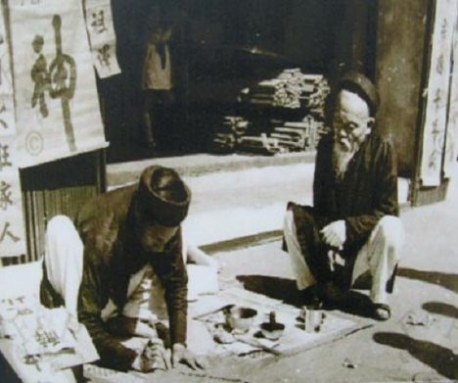
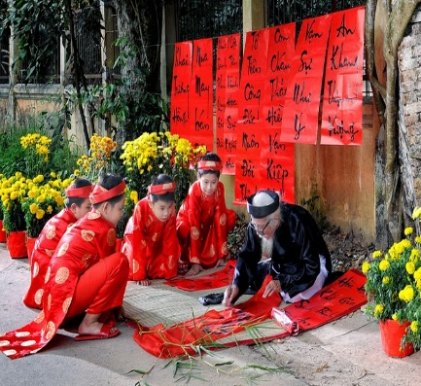
ÔN LUYỆN ĐỌC HIỂU THƠ NĂM CHỮNGỮ LIỆU NGOÀI SGK
ÔNG ĐỒ
VŨ ĐÌNH LIÊN

Slide 14
Mỗi năm hoa đào nở
Lại thấy ông đồ già
Bày mực Tàu, giấy đỏ
Bên phố đông người qua
Bao nhiêu người thuê viết
Tấm tắc ngợi khen tài:
“Hoa tay thảo những nét
Như phượng múa, rồng bay”
Nhưng mỗi năm mỗi vắng
Người thuê viết nay đâu?
Giấy đỏ buồn không thắm
Mực đọng trong nghiên sầu...

Slide 15
Ông đồ vẫn ngồi đấy
Qua đường không ai hay
Lá vàng rơi trên giấy
Năm nay đào lại nở
Không thấy ông đồ xưa
Những người muôn năm cũ
Hồn ở đâu bây giờ?
1936
(Hoài Thanh, Hoài Chân, Thi nhân Việt Nam, NXB Văn học, 2007)

Slide 16
^{(*)}Ông đồ là người dạy học chữ nho xưa. Nhà nho xưa nếu không đỗ đạt làm quan thì thường làm nghề dạy học, gọi là ông đồ, thầy đồ. Mỗi dịp Tết đến, ông đồ thường được nhiều người thuê viết chữ, câu đối để trang trí trong nhà. Nhưng từ khi chế độ thi cử phong kiến bị bãi bỏ, chữ nho không còn được trọng, ngày Tết không mấy ai sắm câu đối hoặc chơi chữ, ông đồ trở nên thất thế và bị gạt ra lề cuộc đời. Từ đó, hình ảnh ông đồ chỉ còn là “cái di tích tiều tuỵ đáng thương của một thời tàn” (lời Vũ Đình Liên).

Slide 17
ĐỀ SỐ 1
Đọc bài thơ Ông đồ (Vũ Đình Liên) và trả lời câu hỏi
Câu 1. Xác định thể thơ (chỉ ra các dấu hiệu nhận biết thể thơ), đề tài và chủ đề của bài thơ.

Slide 18
Câu 2. Điền các thông tin vào Phiếu học tập sau để tìm hiểu hình ảnh ông đồ.
Tìm hiểu những từ ngữ, chi tiết miêu tả: | Khổ 1,2 | Khổ 3,4
1. Khung cảnh, thời gian: | ...... | ......
2. Hình ảnh ông đồ
3. Các biện pháp nghệ thuật đặc sắc được tác giả sử dụng để miêu tả ông đồ: | ...... | ......
4. Thái độ, tình cảm của mọi người dành cho ông đồ. | ...... | ......
5. Tâm trạng của ông đồ trước thái độ tình cảm của mọi người | ...... | ......
6. Tình cảm của tác giả dành cho ông đồ | ...... | ......
7. Nhận xét tình cảm của tác giả với ông đồ ở khổ cuối. | ...... | ......

Slide 19
Câu 3. Bài thơ gợi trong em tình cảm, cảm xúc gì?
*GỢI Ý ĐÁP ÁN ĐỀ 1:
Câu 1.
- Thể thơ: năm chữ. Dấu hiệu nhận biết: Có 5 chữ mỗi dòng, gồm 5 khổ, mỗi khổ 4 câu. Vần chân (gieo ở tiếng cuối câu, vần cách, vần liền, bằng trắc xen kẽ hoặc nối tiếp). Ngắt nhịp: 2/3 hoặc 3/2.
- Đề tài: Viết về ông đồ.
- Chủ đề: Thể hiện niềm thương cảm của nhà thơ với ông đồ và lớp người như ông, niềm nhớ tiếc quá khứ với những phong tục văn hóa đẹp đẽ.

Slide 20
Câu 2.
Tìm hiểu những từ ngữ, chi tiết miêu tả: | Khổ 1,2 | Khổ 3,4
1. Khung cảnh, thời gian: | + Thời gian: “Mỗi năm”, thời điểm “hoa đào nở”; + Không gian: “phố đông người ”; + Công việc: “Bày mực tàu giấy đỏ”; + Hình ảnh “hoa đào”- loài hoa mang tín hiệu của mùa xuân gợi ta nhớ đến không khí ngày Tết cổ truyền của dân tộc. | + Thời gian: “Mỗi năm mỗi vắng”; + Không gian: “người thuê viết này đâu? không ai hay”; “giấy đỏ buồn, mực đọng, lá vàng rơi, mưa bụi bay…” + Công việc: “ngồi đấy”

Slide 21
Tìm hiểu những từ ngữ, chi tiết miêu tả: | Khổ 1,2 | Khổ 3,4
2. Hình ảnh ông đồ: | + Cùng mực tàu, giấy đỏ góp phần vào sự đông vui náo nhiệt của phố phường. + Ông trở thành trung tâm của bức tranh xuân, là đối tượng để mọi người ngưỡng mộ, ngợi ca. | + Ông đồ trở thành người nghệ sĩ mất công chúng, niềm vui viết chữ giúp ích cho mọi người không còn nên ngồi buồn trong nỗi sầu tủi. + Nỗi buồn sầu của ông như thấm sâu vào cảnh vật phản chiếu lên giấy, nghiên mực: “Giấy đỏ buồn không thắm/Mực đọng trong nghiên sầu”

Slide 22
Tìm hiểu những từ ngữ, chi tiết miêu tả: | Khổ 1,2 | Khổ 3,4
2. Hình ảnh ông đồ: | + Trong niềm vui đông khách, ông như người nghệ sĩ được trổ tài trước công chúng - đưa tay viết những nét chữ thanh cao, bay bổng, phóng khoáng: “Hoa tay thảo những nét/Như phượng múa rồng bay” | + Dù mọi người không còn mến mộ đến tìm mua chữ “ông đồ vẫn ngồi đấy”- bên hè phố đông người, vẫn bám trụ cuộc sống, vẫn muốn góp phần vào sự đông vui của phố phường, vẫn muốn giúp ích cho mọi người thế nhưng người đời quên hẳn ông, không ai chú ý đến sự có mặt của ông trên hè phố: “Lá vàng rơi trên giấy/Ngoài giời mưa bụi bay”

Slide 23
Tìm hiểu những từ ngữ, chi tiết miêu tả: | Khổ 1,2 | Khổ 3,4
3. Các biện pháp nghệ thuật đặc sắc được tác giả sử dụng để miêu tả ông đồ: | - Phụ từ lại cụm từ mỗi năm gợi sự lặp lại thời gian, lặp lại hình ảnh ông đồ xuất hiện bên phố vào mỗi dịp Tết đến, xuân về. - Biện pháp nghệ thuật so sánh đã gợi tài năng viết chữ, niềm vui đông khách của ông đồ khi được giúp ích cho mọi người, cho cuộc đời. | + Từ ngữ: “nhưng” gợi sự ngạc nhiên bất thường đổi khác trong thái độ của mọi người với ông đồ, “mỗi năm” gợi sự lặp lại của thời gian. + Câu hỏi tu từ “Người thuê viết nay đâu?” thể hiện thái độ ngạc nhiên, ngậm ngùi chua xót về sự thay đổi thái độ của người đời với ông đồ.

Slide 24
Tìm hiểu những từ ngữ, chi tiết miêu tả: | Khổ 1,2 | Khổ 3,4
3. Các biện pháp nghệ thuật đặc sắc được tác giả sử dụng để miêu tả ông đồ: |  | + Nghệ thuật đối lập: Thể hiện sự cô đơn, lạc lõng của ông đồ, gợi niềm xót xa cho ông đồ lớp trí thức lỗi thời, niềm xót xa khi nét đẹp văn hóa cổ truyền, nét đẹp tâm hồn không còn nữa. + Nhân hóa: “Giấy đỏ buồn, nghiên sầu“ -> giúp lời thơ giàu sức gợi, gợi nỗi buồn sầu trĩu nặng trong lòng ông đồ thấm sâu, lan tỏa vào cảnh vật.

Slide 25
Tìm hiểu những từ ngữ, chi tiết miêu tả: | Khổ 1,2 | Khổ 3,4
3. Các biện pháp nghệ thuật đặc sắc được tác giả sử dụng để miêu tả ông đồ: |  | - Tả cảnh ngụ tình: gợi hình ảnh lá vàng rơi rụng, cùng mưa bụi đang phủ lên vai ông đồ, rơi trên giấy đỏ… -> Gợi hình ảnh đáng thương của ông đồ đang chìm vào quên lãng, chìm vào không gian đầy mưa gió.

Slide 26
Tìm hiểu những từ ngữ, chi tiết miêu tả: | Khổ 1,2 | Khổ 3,4
4. Thái độ, tình cảm của mọi người dành cho ông đồ. | + Nô nức tìm đến ông đồ để mua chữ; + Tấm tắc, ngợi ca tài viết chữ đẹp của ông. -> Thể hiên thái độ mến mộ, quý trọng ông đồ - yêu mến chữ nho, mến mộ chữ nho- nét đẹp văn hóa truyền thống của dân tộc. | + Theo thời gian mọi người tìm đến ông đồ mua chữ ít dần, “Mỗi năm, mỗi vắng”, rồi vắng bóng “Người thuê viết nay đâu?” + Không ai chú ý đến sự có mặt của ông đồ “Qua đường không ai hay”

Slide 27
Tìm hiểu những từ ngữ, chi tiết miêu tả: | Khổ 1,2 | Khổ 3,4
4. Thái độ, tình cảm của mọi người dành cho ông đồ. |  | -> Sự thay đổi thái độ của mọi người với ông đồ là biểu hiện của nền văn hóa bị lụi tàn, bị đổi thay giá trị, nét đẹp văn hóa một thời nay không còn nữa.

Slide 28
Tìm hiểu những từ ngữ, chi tiết miêu tả: | Khổ 1,2 | Khổ 3,4
5. Tâm trạng của ông đồ trước thái độ tình cảm của mọi người | Vui, phấn khởi, đắc ý,... | Buồn, cô lẻ, bơ vơ,…
6. Tình cảm của tác giả dành cho ông đồ: | Yêu mến, kính trọng ông đồ - tấm lòng mến mộ nhà nho, chữ Nho nét đẹp văn hóa cổ truyền đáng trân trọng. | + Buồn, xót thương cho ông đồ, cho một nét đẹp văn hóa lụi tàn. + Buồn thương cho ông đồ và lớp người như ông đã bị người đời lãng quên.

Slide 29
Tìm hiểu những từ ngữ, chi tiết miêu tả: | Khổ 1,2 | Khổ 3,4
7. Niềm hoài cổ của tác giả với ông đồ ở khổ cuối | - Hình ảnh: “Hoa đào”, “ông đồ” được lặp lại tạo nên kết cấu đầu - cuối tương ứng, tương phản “Cảnh cũ người đâu?” + Hoa đào nở, cái đẹp bất biến >< Người biến mất, vắng bóng. - Tác giả gọi “ông đồ xưa” thể hiện một cách tinh tế ông đồ không còn nữa “Đã chết theo một thời tàn”. Qua đó bộc lộ tâm trạng hẫng hụt, nuối tiếc của tác giả. - Khi không thấy ông đồ tác giả thảng thốt: “Những người muôn năm cũ/Hồn ở đâu bây giờ?”

Slide 30
Tìm hiểu những từ ngữ, chi tiết miêu tả: | Khổ 1,2 | Khổ 3,4
7. Niềm hoài cổ của tác giả với ông đồ ở khổ cuối | + “Người muôn năm cũ”: những người có tâm hồn cao đẹp. Đó là những nhà nho vang bóng một thời, là những người từng yêu mến nhà nho, chữ nho. Đó là cách gọi tôn vinh thể hiện tấm lòng quý trọng của tác giả. + Lời thơ như tiếng gọi hồn, thể hiện niềm hoài cổ, nhớ tiếc của tác giả với ông đồ, với lớp trí thức lỗi thời, với những gì từng là giá trị nay rơi vào quên lãng.

Slide 31
Câu 3. Bài thơ gợi trong em tình cảm, cảm xúc:
- Yêu mến, ngưỡng mộ, ngợi ca ông đồ;
- Ngậm ngùi, thương cảm khi ông đồ phải ra lề phố bán chữ.

Slide 32
LÀM VĂN
(Viết kết nối đọc)
Đề bài. Viết đoạn văn cảm nhận cái hay của hai câu thơ:
a.
Giấy đỏ buồn không thắm
Mực đọng trong nghiên sầu
b.
Lá vàng rơi trên giấy
Ngoài trời mưa bụi bay

Slide 33
Đoạn văn tham khảo
a. Cảm nhận cái hay của hai câu thơ
Giấy đỏ buồn không thắm
Mực đọng trong nghiên sầu
Hai câu thơ với nghệ thuật tả cảnh ngụ tình đặc sắc đã nói lên nỗi buồn sầu tủi của ông đồ khi vắng bóng những người thuê viết. Trong hoàn cảnh Tết đến xuân về khi hoa đào rực nở, ông đồ vẫn xuất hiện bên phố mong giúp ích cho đời với niềm vui thảo chữ đầu năm, nhưng người đời đã thay đổi thái độ với ông. Phố vẫn đông nhưng khách đến mua chữ vắng dần, mỗi năm mỗi vắng. Bên phố đông người, ông ngồi buồn nhìn dòng đời qua lại như có ý đợi chờ khách tìm đến

Slide 34
Nhưng phố vẫn đông mà chẳng ai chú ý đến ông đến sự có mặt của ông bên lề phố để nỗi buồn của ông như thấm vào cánh vật “Giấy đỏ buồn không thắm/Mực đọng trong nghiên sầu”. Với nghệ thuật nhân hóa đặc sắc (các từ buồn, sầu vốn chỉ tâm trạng của con người được sử dụng trong lời thơ năm chữ Vũ Đình Liên đã tạo nên lời thơ tả cảnh ngụ tình tuyệt bút, khiến cho các sự vật vô tri như giấy và nghiên mực như có linh hồn, cũng cảm thấy như con người bơ vơ lạc lõng. Hình ảnh thơ gợi cho ta thấy từng tờ giấy đỏ cứ phơi ra mà chẳng được bút lông chạm đến trở nên bẽ bàng, màu đỏ của nó cũng không thắm lên được, không thể tươi màu son đỏ.

Slide 35
Nghiên mực không được bút lông chấm vào nên không còn sóng sánh đen đặc mà như đọng nỗi sầu buồn tủi. Hình ảnh thơ phản chiếu tâm hồn ông đồ - một nỗi buồn u ám, trĩu nặng lên nghiên mực. Nỗi sầu tủi kết đọng hòa cùng mực, màu nước mắt, tạo thành nỗi sầu tủi của giấy mực, của nghiên, của chính ông đồ. Từ “đọng” như kéo nỗi buồn trĩu xuống, sầu kéo dài nỗi buồn thêm cùng đó. Dấu ba chấm lan tỏa trong không gian làm người đọc thêm nặng trĩu thương ông đồ và lớp người như ông. Và càng buồn hơn trước sự vô tình của người đời, khi nét đẹp văn hóa một thời không còn nữa.

Slide 36
b. Cảm nhận cái hay của hai câu thơ:
Lá vàng rơi trên giấy
Ngoài trời mưa bụi bay
Hai câu thơ với nghệ thuật tả cảnh ngụ tình đặc sắc đã nói lên nỗi buồn trĩu nặng của ông đồ trước sự thờ ơ vô tình của người đời. Mỗi năm mỗi vắng, Tết đến xuân về, khi hoa đào rực nở, ông đồ vẫn xuất hiện bên phố vẫn mong được góp ích cho cuộc đời nhưng người đời đã quên hẳn ông, thờ ơ đến vô tình. Ông ngồi bên phố đông người với ánh mắt buồn nhìn dòng đời qua lại. Và nỗi buồn sầu của ông như thấm vào cảnh vật “Lá vàng rơi trên giấy/Ngoài trời mưa bụi bay”. “Lá vàng” là lá cuối đông thả mình rơi trên giấy, đó là biểu hiện sự rơi rụng, tàn lụi.

Slide 37
“Mưa bụi” là mưa nhỏ, nhè nhẹ. Hai câu thơ tả cảnh ngụ tình đặc sắc cho thấy trời đất cũng ảm đạm như chính lòng ông đồ. Tờ giấy đỏ lúc trước không thắm lên được, giờ lại được phủ lá vàng: gió mưa lá rụng phủ lên mặt giấy, lên vai ông đồ, mưa trên phố nhè nhẹ mà thấm đẫm nỗi buồn. Hình ảnh ông đồ như chìm dần, nhòe dần vào không gian đầy mưa gió. Mưa trên phố chính là mưa trong lòng người, để rồi từ đó vĩnh viễn không còn nhìn thấy ông đồ. Hình ảnh “lá vàng”, “mưa bụi” đã dệt nên tấm khăn liệm đưa ông đồ về cõi vĩnh hằng. Hai câu thơ gợi trong lòng ta niềm xót thương cho ông đồ, cho lớp người trở thành lỗi thời - thương cho những gì từng là giá trị, nay trở thành tàn tạ, rơi vào quên lãng.

Slide 38
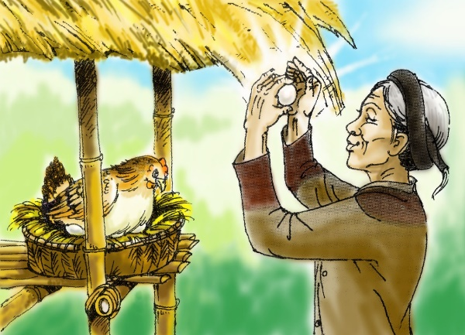
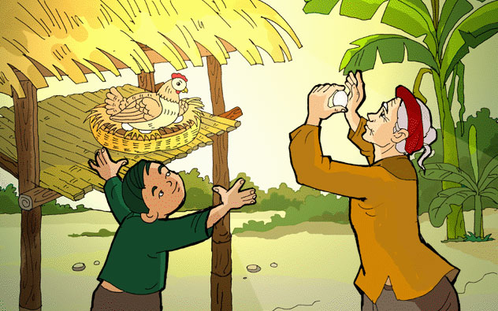
TIẾNG GÀ TRƯA
XUÂN QUỲNH

Slide 39
Trên đường hành quân xa
Dừng chân bên xóm nhỏ
Tiếng gà ai nhảy ổ:
“Cục... cục tác cục ta”
Nghe xao động nắng trưa
Nghe bàn chân đỡ mỏi
Nghe gọi về tuổi thơ
Tiếng gà trưa
Ổ rơm hồng những trứng
Này con gà mái mơ
Khắp mình hoa đốm trắng
Này con gà mái vàng
Lông óng như màu nắng

Slide 40
Tiếng gà trưa
Có tiếng bà vẫn mắng:
- Gà đẻ mà mày nhìn
Rồi sau này lang mặt!
Cháu về lấy gương soi
Lòng dại thơ lo lắng
Tiếng gà trưa
Tay bà khum soi trứng
Dành từng quả chắt chiu
Cho con gà mái ấp

Slide 41
Cứ hàng năm hàng năm
Khi gió mùa đông tới
Bà lo đàn gà toi
Mong trời đừng sương muối
Để cuối năm bán gà
Cháu được quần áo mới
Ôi cái quần chéo go
Ống rộng dài quét đất
Cái áo cánh chúc bâu
Đi qua nghe sột soạt

Slide 42
Tiếng gà trưa
Mang bao nhiêu hạnh phúc
Đêm cháu về nằm mơ
Giấc ngủ hồng sắc trứng
Cháu chiến đấu hôm nay
Vì lòng yêu Tổ quốc
Vì xóm làng thân thuộc
Bà ơi, cũng vì bà
Vì tiếng gà cục tác
Ổ trứng hồng tuổi thơ
2-7-1965

Slide 43
ĐỀ SỐ 2
Đọc khổ 1 bài thơ Tiếng gà trưa của Xuân Quỳnh và trả lời câu hỏi:
Trên đường hành quân xa
Dừng chân bên xóm nhỏ
Tiếng gà ai nhảy ổ:
“Cục... cục tác cục ta”
Nghe xao động nắng trưa
Nghe bàn chân đỡ mỏi
Nghe gọi về tuổi thơ

Slide 44
Câu 1. Tiếng gà trưa vọng vào tâm trí người chiến sĩ vào thời điểm nào?
Câu 2. Chỉ ra biện pháp nghệ thuật được sử dụng trong khổ thơ và nêu tác dụng của nó.
Câu 3. Tại sao trong rất nhiều âm thanh, người chiến sĩ lại chỉ ám ảnh với âm thanh của tiếng gà trưa?
Câu 4. Tiếng gà trưa đem lại cho người chiến sĩ cảm xúc nào? Cảm nhận của em về cảm xúc gợi lên trong lòng anh chiến sĩ.

Slide 45
GỢI Ý ĐÁP ÁN ĐỀ 2:
Câu 1. Thời điểm cụ thể :
+Trên đường hành quân xa
+ Dừng chân bên xóm nhỏ
+ Buổi trưa nắng
Câu 2. Biện pháp nghệ thuật:
+ Hình ảnh ngôn ngữ chân thực, giản dị;
+ Điệp từ “nghe”, điệp cấu trúc câu “nghe…”, ẩn dụ chuyển đổi cảm giác: “Tiếng gà trưa” được cảm nhận bằng thính giác qua điệp từ “nghe” cùng tâm tưởng, hồi ức, cảm xúc của tâm hồn.
+ Tác dụng: Tạo giọng điệu nhịp nhàng cho câu thơ, tạo sự liên kết chặt chẽ; nhấn mạnh sự tác động mạnh của tiếng gà trưa đến tình cảm cảm xúc của người chiến sĩ.

Slide 46
Câu 3. Âm thanh:
Tiếng gà ai nhảy ổ:
Cục... cục tác cục ta
+ Âm thanh của làng quê bình dị, thân thuộc
+ Phá tan cái tĩnh lặng buổi trưa của làng quê
+ Mang lại niềm vui cho con người chốn thôn quê
+ Gợi kỉ niệm ấu thơ.

Slide 47
Câu 4.
- Âm thanh bình dị, gần gũi của quê hương, biểu hiện những giây phút bình yên của cuộc chiến;
- Làm cho cho cái nắng hè trở nên xao động, bàn chân không thấy mỏi sau cuộc hành trình chiến đấu;
- Khơi dậy kí ức tuổi thơ trong lòng người chiến sĩ; đem lại những cảm giác vừa bồi hồi, xúc động, vừa hạnh phúc.
-> Đó chính là tình làng quê thắm thiết, sâu nặng.

Slide 48
ĐỀ SỐ 3
Đọc các khổ thơ 2,3,4 và trả lời câu hỏi:
Câu 1. Tiếng gà trưa lặp lại mấy lần trong bài thơ? Điều đó có tác dụng gì?
Câu 2. Tiếng gà trưa đã khơi gợi ở người cháu hình ảnh và kỉ niệm nào của tuổi thơ?
Câu 3. Em ấn tượng với hình ảnh, kỉ niệm nào nhất? Vì sao?
Câu 4. Hình ảnh người bà hiện lên qua những chi tiết, hình ảnh nào? Qua đó em có cảm nhận như thế nào về tình cảm của bà và tình cảm của người cháu đối với bà?

Slide 49
*GỢI Ý ĐÁP ÁN ĐỀ 3:
Câu 1. Tiếng gà trưa lặp lại ba lần trong bài thơ. Điều đó có tác dụng: Kết nối các đoạn thơ; điểm nhịp cho từng cảm xúc; nhấn mạnh ấn tượng, tình cảm của người cháu với âm thanh thân thuộc….
Câu 2. Mỗi lần “Tiếng gà trưa” vang lên là một kỉ niệm được gợi về:
+ Kỉ niệm về ổ trứng và đàn gà;
+ Kỉ niệm về nỗi lo lắng của bà, niềm hạnh phúc tuổi thơ của cháu;
+ Kỉ niệm giấc mơ hạnh phúc tuổi thơ.

Slide 50
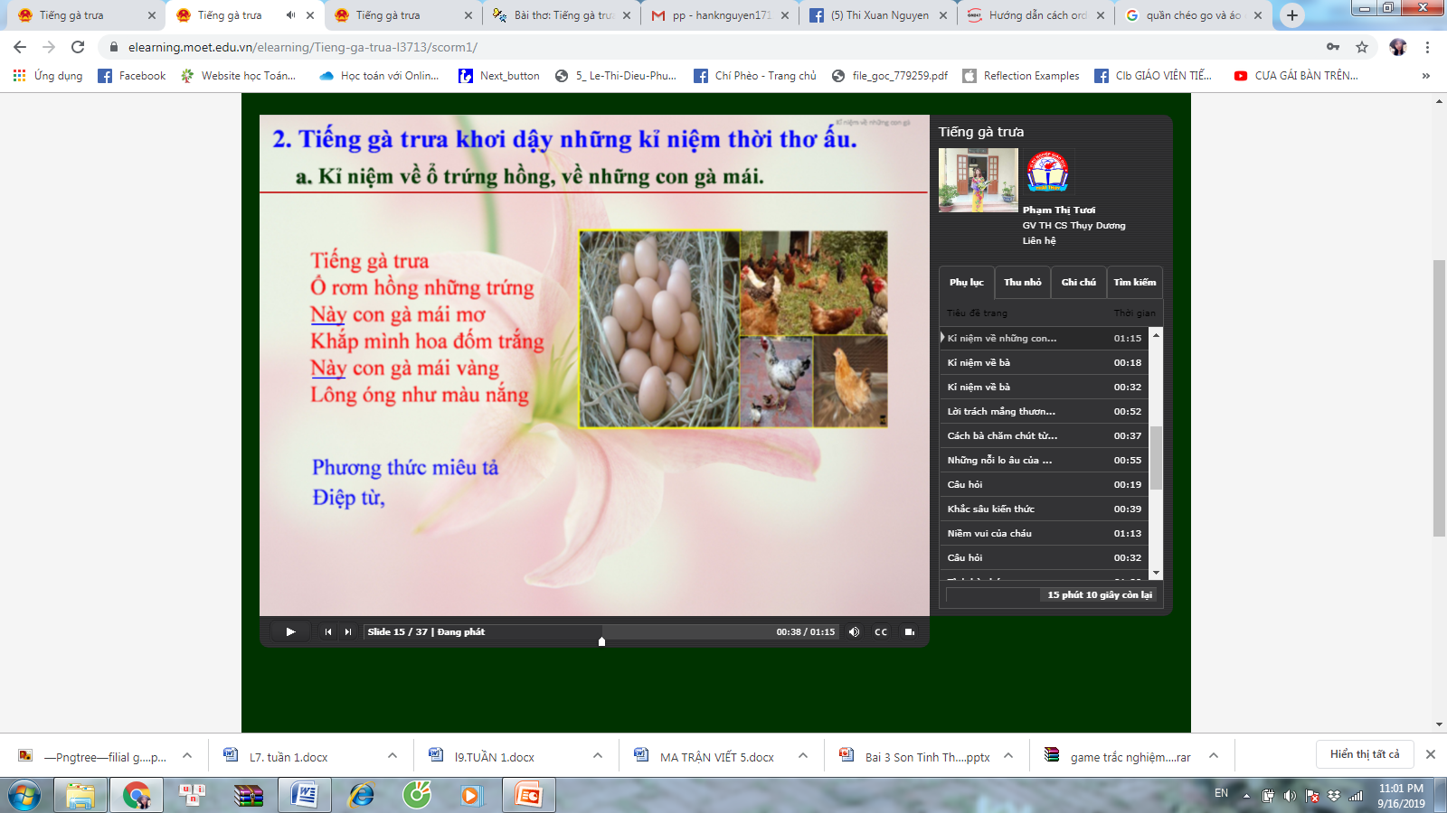
Câu 3. Hình ảnh ấn tượng:
- Kỉ niệm ổ trứng và đàn gà:

Slide 51
Ổ rơm hồng những trứng
Này con gà mái mơ
Khắp mình hoa đốm trắng
Này con gà mái vàng
Lông óng như màu nắng…
- Nghệ thuật kể, tả, điệp từ “này”, đảo ngữ “Khắp mình hoa đốm trắng”;
- Tính từ chỉ màu sắc: “hồng, đốm trắng, vàng óng”.
-> Tạo bức tranh kí ức nhiều màu sắc hài hòa, tươi sáng, bình dị của làng quê;
-> Gợi tả màu sắc tươi sáng, hình ảnh đẹp, bình dị, thân thuộc.

Slide 52

- Hình ảnh bà chăm chút từng quả trứng:

Slide 53
Tiếng gà trưa
Tay bà khum soi trứng
Dành từng quả chắt chiu
Cho con gà mái ấp
+ Động từ: “khum”, “soi”
+ Từ láy “chắt chiu”
->Người bà thôn quê tần tảo, chịu thương chịu khó, chắt chiu từng niềm vui nhỏ trong cuộc sống đầy lo toan, vất vả.

Slide 54
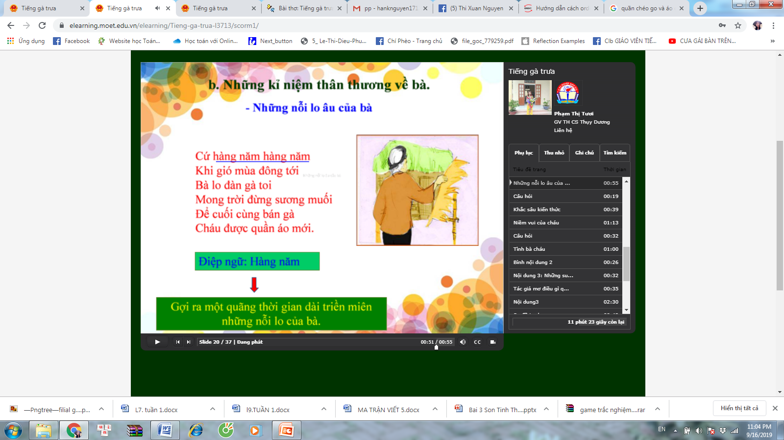
- Hình ảnh nỗi lo lắng của bà và niềm vui tuổi thơ của cháu:

Slide 55
Cứ hàng năm hàng năm
Khi gió mùa đông tới
Bà lo đàn gà toi
Mong trời đừng sương muối
Để cuối năm bán gà
Cháu được quần áo mới
+ Điệp ngữ: “hằng năm”: Gợi ra một quãng thời gian dài, triền miên những nỗi lo âu của bà. Cho thấy tuổi thơ của người chiến sĩ gắn liền với niềm vui, trong trẻo, đầy tình yêu thương của gia đình, làng quê.

Slide 56
- Hạnh phúc tuổi thơ của cháu:
Ôi cái quần chéo go
Ống rộng dài quét đất
Cái áo cánh trúc bâu
Đi qua nghe sột soạt.
- Những ước mơ nhỏ bé, đơn sơ, giản dị đó được gợi ra hình ảnh người bà chắt chiu từng quả trứng, nâng niu từng sự sống để cuối năm có tiền mua quần áo mới cho cháu.
=> Bà đã thực hiện ước mơ tuổi thơ của cháu.

Slide 57
Câu 4.
- Hình ảnh bà hiện lên:
+ Cách bà chăm chút từng quả trứng;
+ Những lỗi lo âu của bà.
- Thể hiện tình cảm của bà:
+ Yêu thương, quan tâm tha thiết - một tình thương bao la, to lớn, cho đi mà không cần nhận lại điều gì.
+ Bà chăm lo cho đàn gà, nâng niu những quả trứng với niềm ao ước, mong muốn một điều ước nhỏ nhoi để cuối năm bán gà mua cho cháu quần áo mới.
- Tình cảm của người cháu:
+ Cháu luôn nhớ và biết ơn bà về những lo to toan quan tâm.

Slide 58
ĐỀ SỐ 4
Đọc hai khổ thơ cuối và trả lời câu hỏi:
Câu 1. Những suy tư của người chiến sĩ được gợi ra qua những hình ảnh nào? Từ đó em có cảm nhận gì về những suy tư đó?
Câu 2. Vì sao tác giả lại khẳng định:
“Tiếng gà trưa
Mang bao nhiêu hạnh phúc”?
Câu 3. Nêu cách hiểu của em về hai câu thơ sau:
“Đêm cháu về nằm mơ
Giấc ngủ hồng sắc trứng”
Câu 4. Tiếng gà quê hương giúp người lính nhận ra mục đích cao đẹp nào của cuộc chiến đấu mà mình đang dấn bước? Chỉ ra các từ ngữ và biện pháp tu từ được tác giả sử dụng để thể hiện?
Câu 5. Em hãy chỉ ra nét đẹp trong tâm hồn người lính.
Câu 6. Khái quát đặc sắc nghệ thuật, nội dung, ý nghĩa của bài thơ.

Slide 59
*GỢI Ý ĐÁP ÁN ĐỀ 4:
Câu 1. Tiếng gà trưa gợi những suy tư về hạnh phúc:
Tiếng gà trưa
Mang bao nhiêu hạnh phúc
Đêm cháu về nằm mơ
Giấc ngủ hồng sắc trứng
+ Tiếng gà trưa bình dị của quê hương gợi hình ảnh cuộc sống ấm no, bình yên. Nó đánh thức tình cảm bà cháu, tình cảm gia đình quê hương. Âm thanh bình dị ấy đã nâng bước hành quân nên “mang bao nhiêu hạnh phúc”. “Giấc ngủ hồng sắc trứng” là giấc mơ đẹp đầy tin yêu, hi vọng. Giờ đây khi đã trở thành người lính giấc mơ tuổi thơ ấy lại trở về trong tâm trí cháu.
*Cảm nhận: Tiếng gà trưa gợi ra những suy tư về hạnh phúc; về cuộc chiến đấu…

Slide 60
Câu 2. “Tiếng gà trưa. Mang bao nhiêu hạnh phúc” vì tiếng gà trưa gợi lại những năm tháng tuổi thơ sống bên bà, giúp cháu cảm nhận được tình yêu thương, sự chăm sóc, sự hi sinh bà dành cho; là nguồn động lực mạnh mẽ thôi thúc cháu trên đường hành quân.
Câu 3. Cách hiểu về câu:
“Đêm cháu về nằm mơ
Giấc ngủ hồng sắc trứng”
- Giấc ngủ hồng sắc trứng là một hình ảnh ẩn dụ tượng trưng cho những điều tốt đẹp, niềm hạnh phúc dâng tràn trong lòng cháu.

Slide 61
Câu 4.
- Tiếng gà cho người lính nhận ra mục đích cao đẹp của cuộc chiến đấu:
+ Vì lòng yêu tổ quốc”, Vì xóm làng”, “vì bà”, “Vì tiếng gà”- “ổ trứng hồng”
- Các từ ngữ thể hiện và biện pháp tu từ được tác giả sử dụng: Điệp từ “vì” lặp lại
+ Nhấn mạnh, khẳng định niềm tin vào chân lí của cuộc chiến đấu. Chiến đấu để bảo vệ những gì chân thật, quý giá, thân thương;
+ Làm lời thơ thêm tha thiết, mãnh liệt;
+ Khẳng định tình yêu quê hương tha thiết trong lòng cháu.

Slide 62
Câu 5. Em hãy chỉ ra nét đẹp trong tâm hồn người lính:
Có tình yêu gia đình quê hương thắm thiết;
Luôn nâng niu trân trọng những kỉ niệm đẹp của tuổi thơ;
Có tình yêu Tổ quốc, sẵn sàng chiến đấu hi sinh cho đất nước,…

Slide 63
Câu 6. Khái quát đặc sắc nghệ thuật, nội dung, ý nghĩa của bài thơ.
1. Nghệ thuật:
- Thể thơ 5 tiếng;
- Biểu cảm qua tự sự, miêu tả;
- Điệp ngữ, đảo ngữ, so sánh tính từ, động từ...
2. Nội dung - Ý nghĩa:
- Tiếng gà trưa đã gọi về những kỉ niệm đẹp đẽ của tuổi thơ và tình bà cháu. Tình cảm gia đình đã làm sâu sắc thêm tình yêu quê hương đất nước.
- Tình cảm yêu thương, thiêng liêng, quý giá, kính trọng và biết ơn về những hi sinh to lớn của người bà kính yêu.
- Tình yêu quê hương, đất nước rộng lớn, sâu sắc, cao cả.

Slide 64
ĐƯA CON ĐI HỌC
Tế Hanh
Sáng nay mùa thu sang
Cha đưa con đi học
Sương đọng cỏ bên đường
Nắng lên ngời hạt ngọc
Lúa đang thì ngậm sữa
Xanh mướt cao ngập đầu
Con nhìn quanh bỡ ngỡ
Sao chẳng thấy trường đâu?

Slide 65
Hương lúa toả bao la
Như hương thơm đất nước
Con ơi đi với cha
Trường của con phía trước
Thu 1964
(Tế Hanh, Khúc ca mới, NXB Văn học, 1966)

Slide 66
ĐỀ SỐ 5
Đọc bài thơ Đưa con đi học của Tế Hanh và trả lời câu hỏi:
Câu 1. Bài thơ được sáng tác theo thể thơ nào?
Câu 2. Những hình ảnh nào đặc biệt gây ấn tượng với em? Từ những hình ảnh đó, hãy mô tả không gian nghệ thuật trong bài thơ?
Câu 3. Trong câu thơ “Lúa đang thì ngậm sữa” sử dụng biện pháp nghệ thuật nào? Chỉ ra tác dụng của biện pháp nghệ thuật đó.

Slide 67
Câu 4. Em hiểu như thế nào về những câu thơ cuối của bài thơ:
Hương lúa toả bao la
Như hương thơm đất nước
Con ơi đi với cha
Trường của con phía trước
Câu 5. Bài thơ thể hiện tình cảm của người cha dành cho con như thế nào?
Câu 6. Kể tên một số tác phẩm văn học cũng viết về tình cảm cha con và cảm xúc trong ngày đầu đến trường.
Câu 7. Trong ngày đầu đến trường, em có cảm xúc như thế nào? Hãy chia sẻ với các bạn cảm xúc của mình trong ngày đặc biệt đó.

Slide 68
*GỢI Ý ĐÁP ÁN ĐỀ 5:
Câu 1. Bài thơ được sáng tác theo thể thơ: năm chữ.
Câu 2. Những hình ảnh đặc biệt gây ấn tượng với em có thể là:
“Sương đọng cỏ bên đường/Nắng lên ngời hạt ngọc”; “Lúa đang thì ngậm sữa/Xanh mướt cao ngập đầu”,…Đó là không gian: trong trẻo thanh bình, yên ả trong một buổi sáng mùa thu ở mọt miền quê.
Câu 3. Trong câu thơ “Lúa đang thì ngậm sữa” đã sử dụng biện pháp nghệ thuật ẩn dụ, nhân hoá. Tác dụng: Làm cho câu thơ trở nên gợi hình, gợi cảm, sinh động, gần gũi, thân thiết, gắn bó.

Slide 69
Câu 4. Về những câu thơ cuối của bài thơ:
Hương lúa toả bao la
Như hương thơm đất nước
Con ơi đi với cha
Trường của con phía trước
“Trường” có thể là trường học cụ thể trước mắt, có thể hiểu là trường đời. Vậy những câu thơ trên có thể hiểu là khi con bước tới cổng trường học hay bước những bước đi đầu tiên trên đường đời, đã có cha và quê hương, đất nước nâng bước chân con.

Slide 70
Câu 5. Bài thơ thể hiện tình cảm yêu thương, thấu hiểu của người cha trước đứa con bé bỏng của mình.
Câu 6. Kể tên một số tác phẩm văn học cũng viết về tình cảm cha con và cảm xúc trong ngày đầu đến trường:
- Tác phẩm viết về tình cha con: Những cánh buồm (Hoàng Trung Thông); Lão Hạc (Nam Cao); Chén đắng (Mai Văn Phấn)….
- Tác phẩm viết về ngày đầu tiên đến trường: Tôi đi học (Thanh Tịnh); Cây phong non trùm khăn đỏ (C. Aimatov)….
Câu 7. HS tự chia sẻ những trải nghiệm, cảm xúc của bản thân trong ngày đầu đến trường.

Slide 71
HƯỚNG DẪN TỰ HỌC
- Hoàn thiện các bài tập của buổi học.
- GV giao đề bài sau, giúp HS vận dụng kĩ năng đọc hiểu thể loại thơ bốn chữ và năm chữ: Tìm đọc từ 1 văn bản thuộc thể loại thơ bốn chữ và 1 văn bản thuộc thể thơ năm chữ. Ghi lại việc đọc hiểu của mình vào phiếu học tập sau.

Slide 72
PHIẾU HỌC TẬP
TÊN VĂN BẢN:..................................... TÁCGIẢ........................................
Nội dung đọc hiểu | Trả lời
1. Xuất xứ | .....
2. Ấn tượng chung về văn bản | .....
3. Chủ đề. | .....
4. Thể thơ | .....
5. Đặc sắc nghệ thuật | .....
6. Nội dung, ý nghĩa | .....

